Slide 1
MATRICES
DETERMINANTE E INVERSA

Slide 2

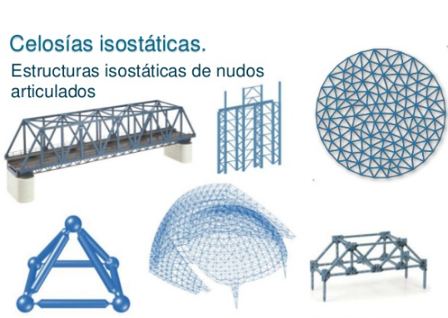
¿Para qué me sirve la determinante
de una matriz?
Resuelven muchos problemas:
Nos ayuda a resolver un sistema de ecuaciones.
Geométricamente nos ayuda a encontrar el volumen del paralelepípedo que forman 3 vectores.
Finalmente todo con el cálculo matricial
Estudio del genoma humano
Circuitos eléctricos
Presiones hidrostáticas
Análisis de velocidades
Espejos dieléctricos
Teoría de grafos, redes
etc.
https://es.slideshare.net/lopezcolina/2-celosas
MATRICES - TIPOS - ÁLGEBRA DEMATRICES

Slide 3

LOGRO DE SESIÓN
Al finalizar la sesión, el estudiante resuelve ejercicios aplicados a la ingeniería donde utiliza conceptos y propiedades de matrices, determinantes e inversa.

Slide 4

DETERMINANTE
INVERSA

Slide 5



1 DETERMINANTE (orden 1 y 2)
DE ORDEN 1
Si$A=\left|a_{11}\right|$ , entonces
$$\left|A\right|=a_{11}$$
DE ORDEN 1
Si 𝐴=|𝑎_11 | , entonces
|𝐴|=𝑎_11
DE ORDEN 2
Si$A=\left|\begin{matrix}a_{11} & a_{12} \\ a_{21} & a_{22}\end{matrix}\right|$ , entonces
$$\left|A\right|=a_{11}a_{22}−a_{21}a_{12}$$
DE ORDEN 2
Si 𝐴=|■(𝑎_11&𝑎_12@𝑎_21&𝑎_22 )| , entonces
|𝐴|=𝑎_11 𝑎_22−𝑎_21 𝑎_12
$$\left|A\right|=\left|\begin{matrix}1 & −5 \\ 3 & 2\end{matrix}\right|$$
$$=(1)(2)−(3)(−5)=17$$
$$\left|A\right|=\left|−3\right| =−3$$
MATRICES - TIPOS - ÁLGEBRA DEMATRICES

Slide 6



¡ATENTO!
EJEMPLO 1
Dadas las matrices $A=\left[\begin{matrix}−1 & 4 \\ 2 & −7\end{matrix}\right]$ ; $B=\left[\begin{matrix}−2 & −3 \\ 7 & 5\end{matrix}\right].$Calcular la $\left|A\right|$; $\left|B\right|$ y $\left|AB\right|$.
$$\left|A\right|=7−8=−1$$
$$\left|B\right|=−10−\left(−21\right)=11$$
$$\left|AB\right|=\left|A\right|\left|B\right|=−1\left(11\right)=−11$$
MATRICES - TIPOS - ÁLGEBRA DEMATRICES

Slide 7


1 DETERMINANTE (orden MAYOR)
DE ORDEN n
$$\left|A\right|=\sum{{\left(−1\right)}^{i+j}}∙a_{ij}∙det\left(A\left(i/j\right)\right)$$
La sumatoria del producto de los
elementos de una línea cualquiera de la
matriz (fila o columna) elegida, por sus
correspondientes adjuntos o sub-matrices.
Para este método elijo la fila o columna que yo quiera, entonces me conviene la que tenga mas ceros.
MATRICES - TIPOS - ÁLGEBRA DEMATRICES

Slide 8






¡ATENTO!
EJEMPLO 2
D$ado B=\left[\begin{matrix}3 & −1 & −2 \\ 3 & 2 & 5 \\ 1 & 5 & −4\end{matrix}\right]$ , calcule su determinante por el método de sub-matrices.
Debemos tener en cuenta los signos!
$$B=\left[\begin{matrix}3 & −1 & −2 \\ 3 & 2 & 5 \\ 1 & 5 & −4\end{matrix}\right]$$
$$=1\left|\begin{matrix}−1 & −2 \\ 2 & 5\end{matrix}\right|−5\left|\begin{matrix}3 & −2 \\ 3 & 5\end{matrix}\right|−4\left|\begin{matrix}3 & −1 \\ 3 & 2\end{matrix}\right|$$
+ - +
$$=1\left(−5−(−4)\right)−5\left(15−(−6)\right)−4\left(6−(−3)\right)$$
$$=1\left(−1\right)−5\left(21\right)−4\left(9\right)$$
$$B=\left[\begin{matrix}+ & − & + \\ − & + & − \\ + & − & +\end{matrix}\right]$$
$$=−1−105−36$$
$$=−142$$
MATRICES - TIPOS - ÁLGEBRA DEMATRICES

Slide 9










2 MÉTODO DE SARRUS –
MÉTODO SUB-MATRICES (SOLO orden 3)
$$\left(\begin{matrix}+ & − & + \\ − & + & − \\ + & − & +\end{matrix}\right)$$
EJEMPLO 3
Calcular la determinante de la matriz mediante Sarrus y sub-matrices:
$$A=\left[\begin{matrix}1 & −1 & 3 \\ 1 & 2 & −2 \\ 3 & −1 & 5\end{matrix}\right]$$
SARRUS
SUB-MATRICES
$$\left|\begin{matrix}1 & −1 & 3 \\ 1 & 2 & −2 \\ 3 & −1 & 5 \\ 1 & −1 & 3 \\ 1 & 2 & −2\end{matrix}\right|$$
$$\left|A\right|=1\left|\begin{matrix}2 & −2 \\ −1 & 5\end{matrix}\right|−1\left|\begin{matrix}−1 & 3 \\ −1 & 5\end{matrix}\right|+3\left|\begin{matrix}−1 & 3 \\ 2 & −2\end{matrix}\right|$$
$$\begin{matrix} 18= \\ 2= \\ −5 =\end{matrix}$$
$$\begin{matrix}= 10 \\ =−3 \\ = 6 \end{matrix}$$
$$\left|A\right|=1\left(10−2\right)−1\left(−5−(−3)\right)+3\left(2−6\right)$$
$$\overline{15}$$
$$\overline{13}$$
$$\left|A\right|=8+2−12=−2$$
$$\left|A\right|=13−15=−2$$
Tenemos el mismo resultado!
MATRICES - TIPOS - ÁLGEBRA DEMATRICES

Slide 10

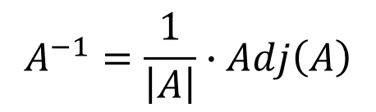

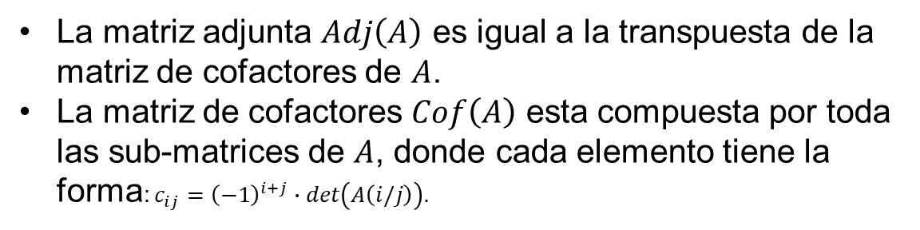

3 MATRIZ INVERSA
Sea la matriz cuadrada ${{A=(a}_{ij}) }_{n}$ de orden $n$, su inversa existe si y solo si $\left|A\right|≠0$ y se denota como $A^{−1}$, luego:
$$\left(\begin{matrix}+ & − & + \\ − & + & − \\ + & − & +\end{matrix}\right)$$
$$A^{−1}=\frac{1}{\left|A\right|}∙Adj\left(A\right)$$
La matriz adjunta $Adj\left(A\right)$ es igual a la transpuesta de la matriz de cofactores de $A$.
La matriz de cofactores $Cof\left(A\right)$ esta compuesta por toda las sub-matrices de $A$, donde cada elemento tiene la forma: $c_{ij}={\left(−1\right)}^{i+j}∙det\left(A\left(i/j\right)\right)$.
MATRICES - TIPOS - ÁLGEBRA DEMATRICES

Slide 11

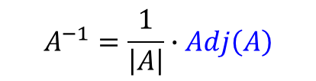

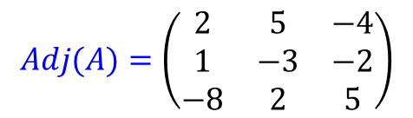


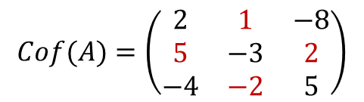

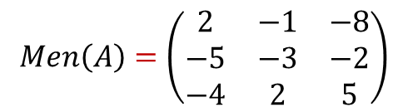


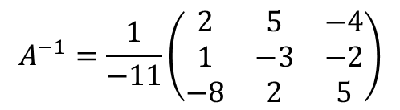
¡ATENTO!
EJEMPLO 4
Determine la inversa de la matriz
$$A=\left[\begin{matrix}1 & 3 & 2 \\ −1 & 2 & 0 \\ 2 & 4 & 1\end{matrix}\right]$$
$$Men\left(A\right)=\left(\begin{matrix}2 & −1 & −8 \\ −5 & −3 & −2 \\ −4 & 2 & 5\end{matrix}\right)$$
$$Cof(A)=\left(\begin{matrix}2 & 1 & −8 \\ 5 & −3 & 2 \\ −4 & −2 & 5\end{matrix}\right)$$
Hallamos el determinante de $A$ $\left|A\right|=−11$
$$A=\left[\begin{matrix}1 & 3 & 2 \\ −1 & 2 & 0 \\ 2 & 4 & 1\end{matrix}\right]$$
$$c_{11}=\left|\begin{matrix}2 & 0 \\ 4 & 1\end{matrix}\right|=2$$
$$Adj(A)=\left(\begin{matrix}2 & 5 & −4 \\ 1 & −3 & −2 \\ −8 & 2 & 5\end{matrix}\right)$$
$$A=\left[\begin{matrix}1 & 3 & 2 \\ −1 & 2 & 0 \\ 2 & 4 & 1\end{matrix}\right]$$
$c_{12}=\left|\begin{matrix}−1 & 0 \\ 2 & 1\end{matrix}\right|=$-1
$$A^{−1}=\frac{1}{\left|A\right|}∙Adj\left(A\right)$$
$$A^{−1}=\frac{1}{−11}\left(\begin{matrix}2 & 5 & −4 \\ 1 & −3 & −2 \\ −8 & 2 & 5\end{matrix}\right)$$
$$A=\left[\begin{matrix}1 & 3 & 2 \\ −1 & 2 & 0 \\ 2 & 4 & 1\end{matrix}\right]$$
$c_{13}=\left|\begin{matrix}−1 & 2 \\ 2 & 4\end{matrix}\right|=$-8
MATRICES - TIPOS - ÁLGEBRA DEMATRICES

Slide 12

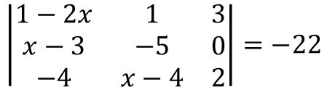


EJERCICIOS EXPLICATIVOS
Determine el valor de $x$ si se cumple que:
$$\left|\begin{matrix}1−2x & 1 & 3 \\ x−3 & −5 & 0 \\ −4 & x−4 & 2\end{matrix}\right|=−22$$
Solución:
$3\left|\begin{matrix}x−3 & −5 \\ −4 & x−4\end{matrix}\right|−0\left|\begin{matrix}1−2x & 1 \\ −4 & x−4\end{matrix}\right|+2\left|\begin{matrix}1−2x & 1 \\ x−3 & −5\end{matrix}\right|$ $=−22$
$3\left(x^{2}−7x+12−20\right)+2\left(−5+10x−x+3\right)=−22$
$$3x^{2}−3x−6=0$$
$\left(x−2\right)\left(x+1\right)$ $=$ 0
$x=2$ ; $x=−1$
MATRICES - TIPOS - ÁLGEBRA DEMATRICES

Slide 13


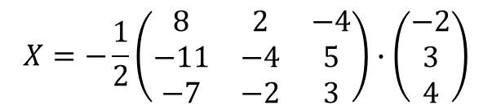
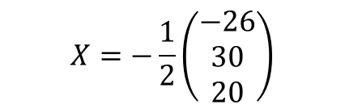

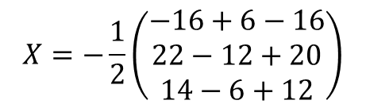
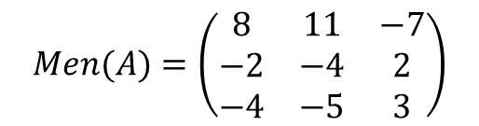

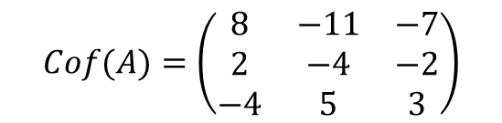

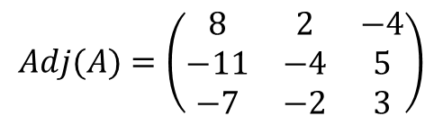
EJERCICIOS EXPLICATIVOS
2. Sean las matrices: $A=\left[\begin{matrix}1 & −1 & 3 \\ 1 & 2 & −2 \\ 3 & −1 & 5\end{matrix}\right]$; $B=\left[\begin{matrix}−2 \\ 3 \\ 4\end{matrix}\right]$. Resuelve la ecuación matricial $AX=B.$
Solución:
$$A^{−1}$$
$$A^{−1}$$
$$AX=B$$
$$X=A^{−1}B$$
$$Men(A)=\left(\begin{matrix}8 & 11 & −7 \\ −2 & −4 & 2 \\ −4 & −5 & 3\end{matrix}\right)$$
$$X=−\frac{1}{2}\left(\begin{matrix}8 & 2 & −4 \\ −11 & −4 & 5 \\ −7 & −2 & 3\end{matrix}\right)∙\left(\begin{matrix}−2 \\ 3 \\ 4\end{matrix}\right)$$
$$Cof(A)=\left(\begin{matrix}8 & −11 & −7 \\ 2 & −4 & −2 \\ −4 & 5 & 3\end{matrix}\right)$$
$$X=−\frac{1}{2}\left(\begin{matrix}−16+6−16 \\ 22−12+20 \\ 14−6+12\end{matrix}\right)$$
$$Adj(A)=\left(\begin{matrix}8 & 2 & −4 \\ −11 & −4 & 5 \\ −7 & −2 & 3\end{matrix}\right)$$
$$X=−\frac{1}{2}\left(\begin{matrix}−26 \\ 30 \\ 20\end{matrix}\right)$$
$$=\left(\begin{matrix}13 \\ −15 \\ −10\end{matrix}\right)$$
MATRICES - TIPOS - ÁLGEBRA DEMATRICES

Slide 14

LISTO PARA MIS EJERCICIOS RETOS

Slide 15


Equipos de 5 estudiantes
Experiencia Grupal
Desarrollar los ejercicios en equipos
Tiempo : 20 min

Slide 16
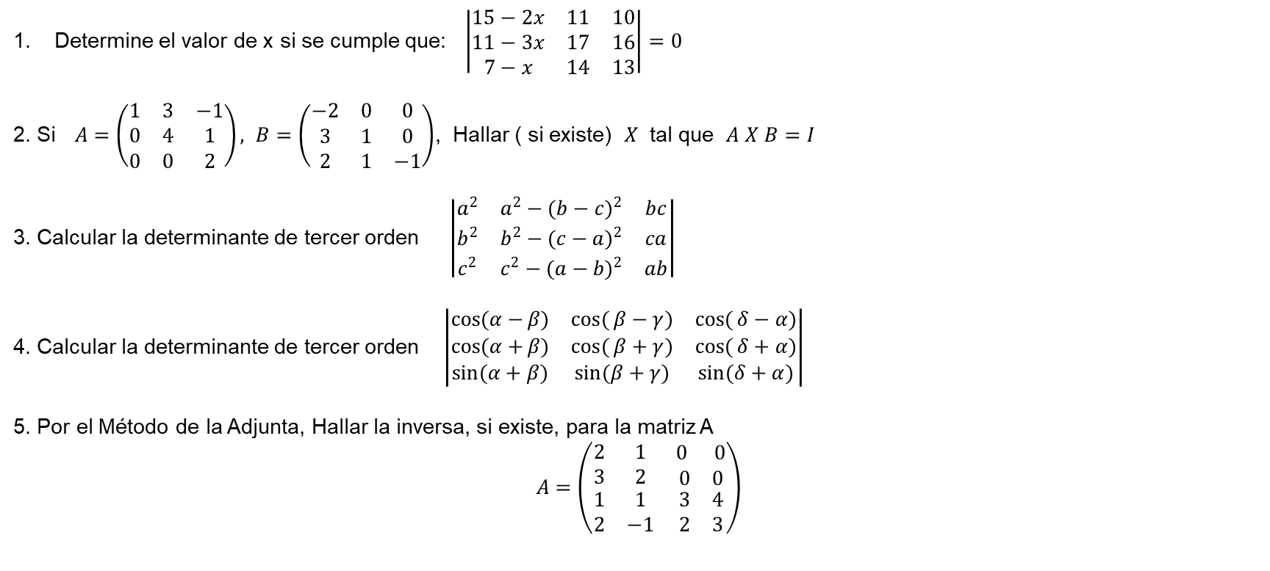
EJERCICIOS RETOS
Determine el valor de x si se cumple que: $\left|\begin{matrix}15−2x & 11 & 10 \\ 11−3x & 17 & 16 \\ 7−x & 14 & 13\end{matrix}\right|=0$
2. Si $A=\left(\begin{matrix}1 & 3 & −1 \\ 0 & 4 & 1 \\ 0 & 0 & 2\end{matrix}\right), B=\left(\begin{matrix}−2 & 0 & 0 \\ 3 & 1 & 0 \\ 2 & 1 & −1\end{matrix}\right)$, Hallar ( si existe) $X$ tal que $A X B=I$
3. Calcular la determinante de tercer orden $\left|\begin{matrix}a^{2} & a^{2}−{(b−c)}^{2} & bc \\ b^{2} & b^{2}−{(c−a)}^{2} & ca \\ c^{2} & c^{2}−{(a−b)}^{2} & ab\end{matrix}\right|$
4. Calcular la determinante de tercer orden $\left|\begin{matrix}\cos{(α−}β) & \cos{(}β−γ) & \cos{(}δ−α) \\ \cos{(α+}β) & \cos{(}β+γ) & \cos{(}δ+α) \\ \sin{(α+β)} & \sin{(β+γ)} & \sin{(δ+α)}\end{matrix}\right|$
5. Por el Método de la Adjunta, Hallar la inversa, si existe, para la matriz A
$$A=\left(\begin{matrix}2 & 1 & \begin{matrix}0 & 0\end{matrix} \\ 3 & 2 & \begin{matrix}0 & 0\end{matrix} \\ \begin{matrix}1 \\ 2\end{matrix} & \begin{matrix}1 \\ −1\end{matrix} & \begin{matrix}\begin{matrix}3 \\ 2\end{matrix} & \begin{matrix}4 \\ 3\end{matrix}\end{matrix}\end{matrix}\right)$$

Slide 17

Espacio de Preguntas
Pregunta a través del chat o levantando la mano en el Zoom. Comparte tus dudas de la sesión o de los ejercicios y problemas que acaban de trabajar en los grupos. Si no tienes preguntas el profesor realizará algunas
Tiempo : 10 min

Slide 18

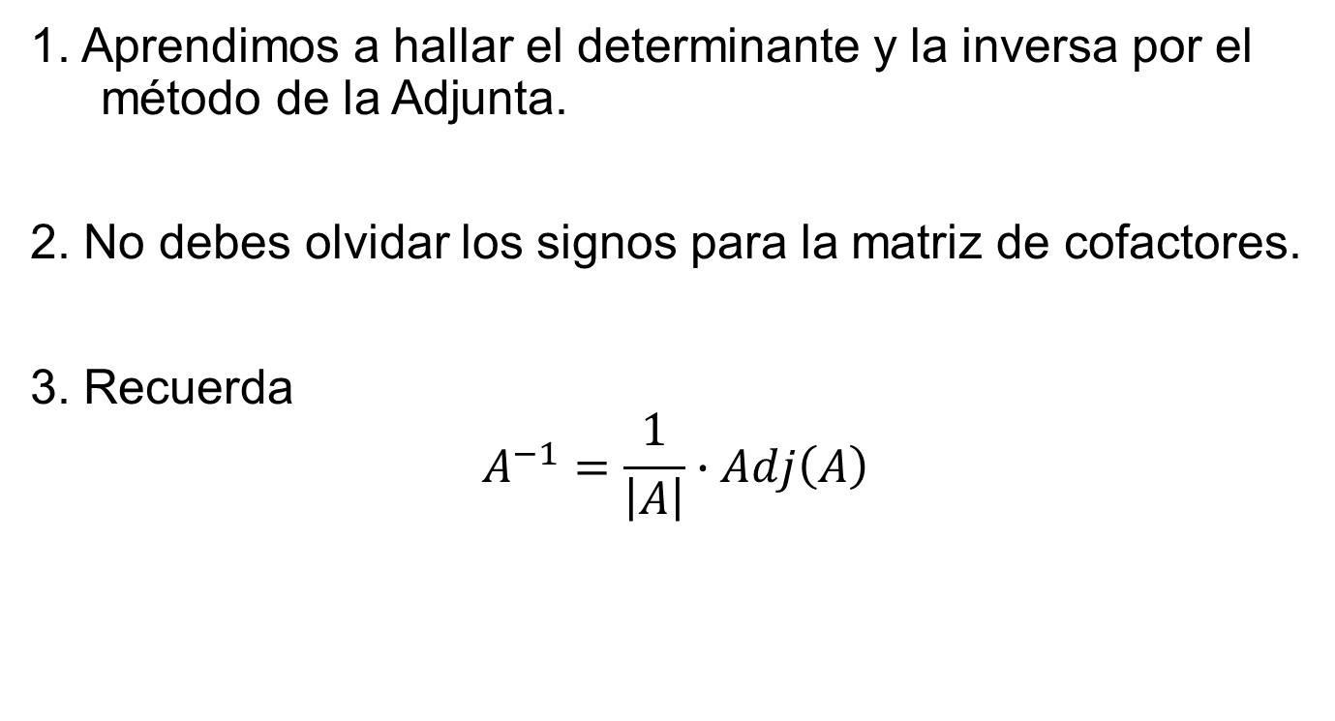
Conclusiones
1. Aprendimos a hallar el determinante y la inversa por el método de la Adjunta.
2. No debes olvidar los signos para la matriz de cofactores.
3. Recuerda
$$A^{−1}=\frac{1}{\left|A\right|}∙Adj\left(A\right)$$

Slide 19

Determinante e Inversa

Slide 20

FINALMENTE
PARA TI
1. Realiza la Tarea de ésta sesión y prepárate par tu evaluación.
2. Consulta en el FORO tus dudas.
Ésta sesión quedará grabada para tus consultas.
Gracias por tu participación
Recuerda aprender feliz es aprender para siempre.

